Slide 1
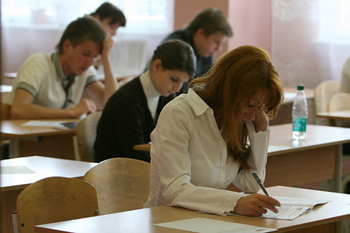
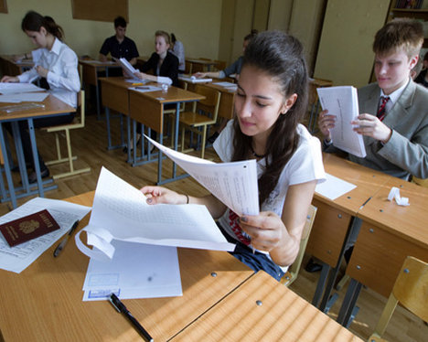
ОГЭ - 2018
Не освоили программы основного общего образования
Ковровский район
ОГЭ
10 выпускников (4,8%)
из 6 ОО:
2 чел. –четыре «2»
6 чел. –три «2»
2 чел. – одна «2»
Количество по школам:
МБОУ «Мелеховская СОШ №1» – 4 чел.,
МБОУ «Иваново – Эсинская СОШ» – 2 чел.,
МБОУ «Малыгинская СОШ» – 1 чел.,
МБОУ «Мелеховская ООШ №2 « – 1 чел.,
МБОУ «Осиповская СОШ» – 1 чел.,
МБОУ « Шевинская СОШ» -1 чел.

Slide 2
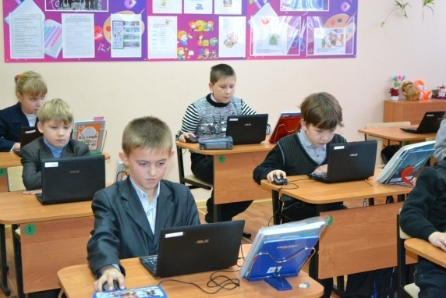
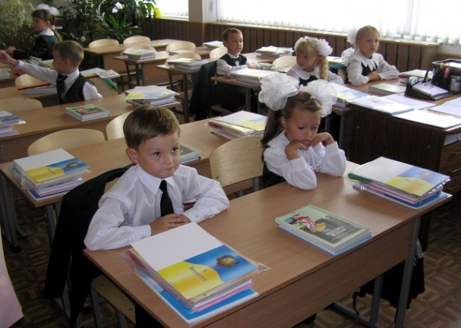
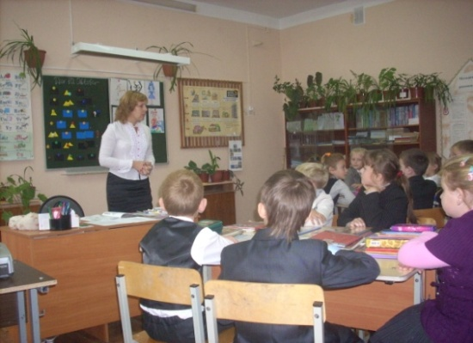
Всероссийские проверочные работы
Класс | Предметы
4 класс | русский язык, математика, литературное чтение, окружающий мир
5 класс | русский язык, математика, история, биология
6 класс | русский язык, математика, история, биология, география, обществознание
11 класс | история, география, химия, биология, физика

Slide 3
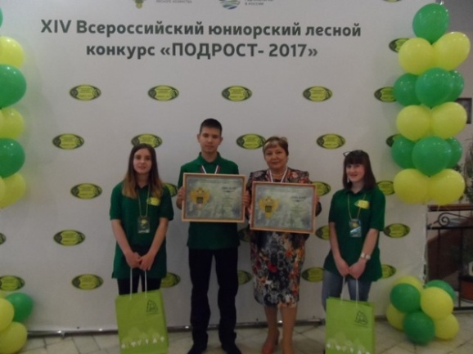
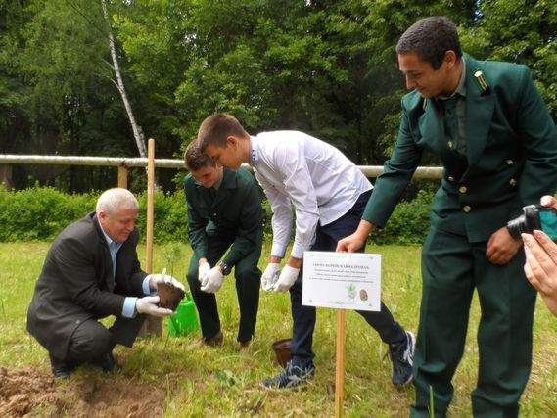
Наши достижения
Сорокин Егор,
ученик МБОУ «Крутовская ООШ им. Г.С. Шпагина»,
победитель Всероссийского юниорского конкурса «Подрост» в номинации «Лесоведение и лесоводство»
учитель – Путинцева Валентина Сергеевна

Slide 4
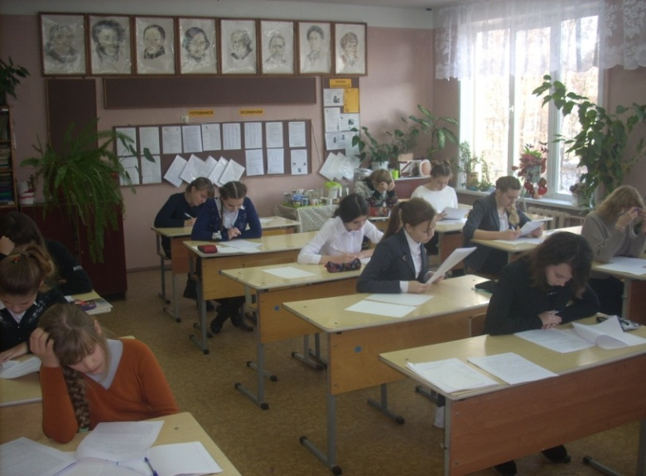
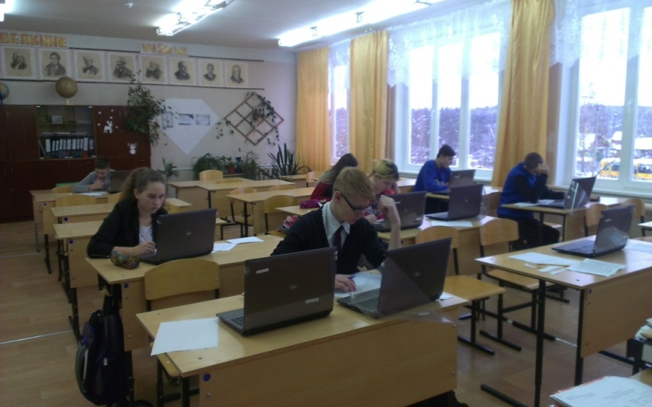
Всероссийская предметная олимпиада школьников
школьный этап - 2771 участник
муниципальный этап – 371 участник, 99 призовых мест
региональный – 4 участника:
1 чел. – Новопоселковская СОШ (химия)
3 чел. – Мелеховская СОШ №1 (физическая культура)

Slide 5
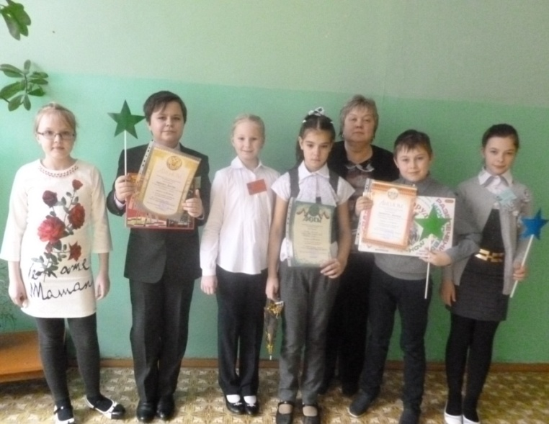
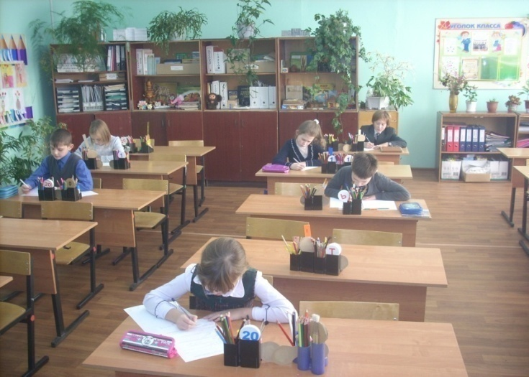
Олимпиада младших школьников
В муниципальном этапе
приняли участие 75 человек
В региональном этапе
приняли участие 4 ученика.
Призер – Царева Анна, обучающаяся 4 класса МБОУ «Красномаяковская ООШ», III место – литературное чтение (учитель - Ваничева С.Н.).

Slide 6
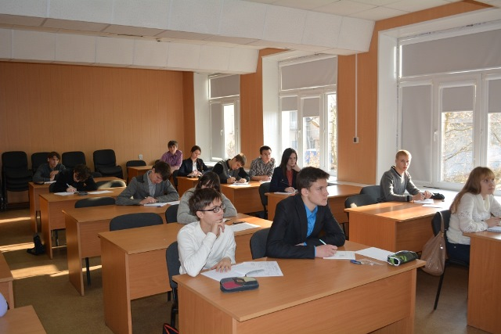
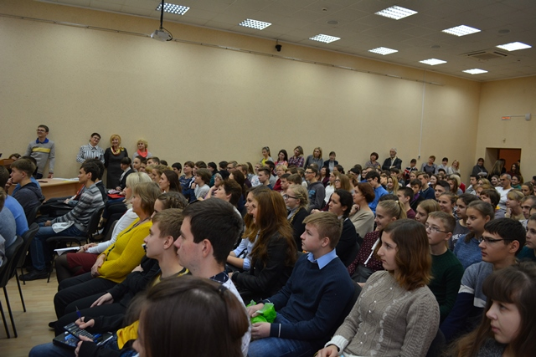
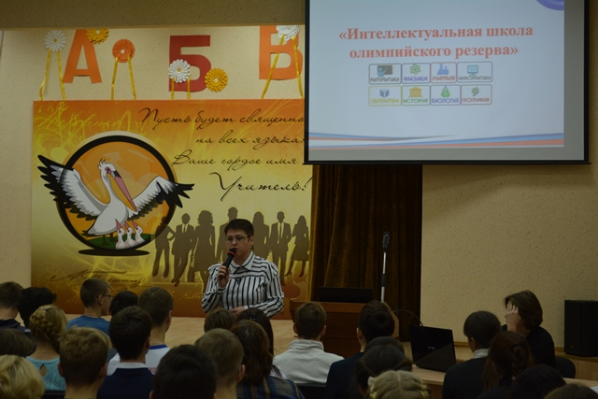
Областная очно – заочная «Интеллектуальная школа олимпийского резерва»
2015/16 уч. г. – 4 участника;
2016/17 уч. г. – 5 человек;
2017/18 уч. г. - 4 человека.
Участие в очных осенних сессиях на базе ВИРО.
Получение сертификатов о дополнительном обучении.

Slide 7
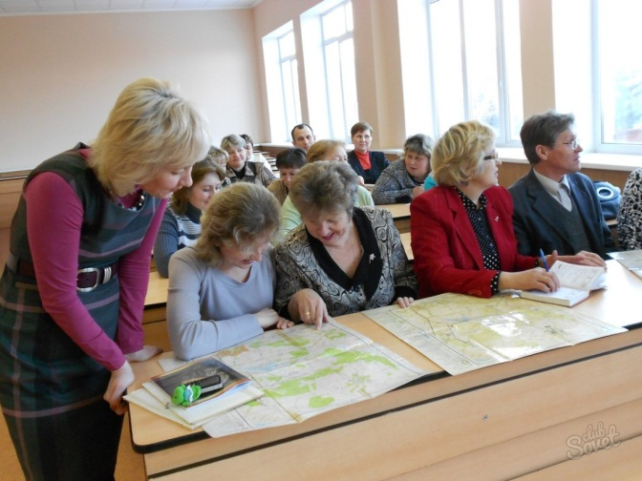
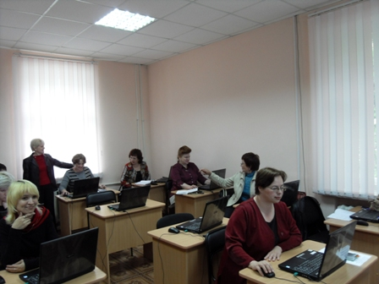
Курсы повышения квалификации
156
педагогических и руководящих работника
накопительные
курсы
системные курсы

Slide 8
Курсы повышения квалификации
Основные направления
«Проектирование индивидуальной траектории профессионального
развития в рамках профессионального стандарта «Педагог»
«Совершенствование учительского корпуса»
«Инновационные практики в образовании, тенденции развития и обновления»
Инклюзивное образование»

Slide 9
Курсы повышения квалификации
- дистанционные курсы;
КПК по решению задач повышенной сложности;
КПК по подготовке обучающихся к олимпиадам;
КПК по работе с электронной формой учебников;
КПК по освоению новых, нестандартных подходов к обучению.

Slide 10
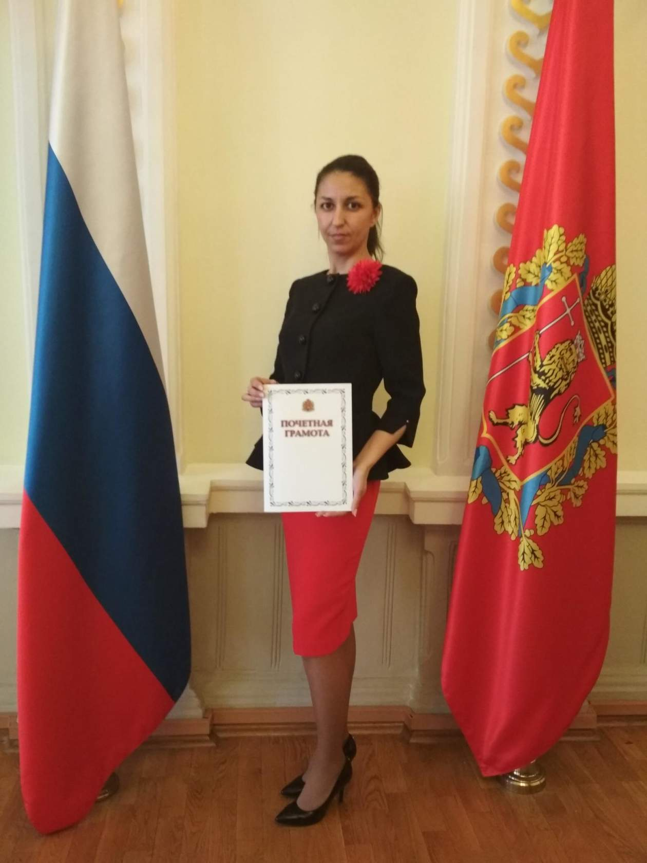
Профессиональные конкурсы
Педагог года
Владимирской области- 2018
Осинская Наталья Владимировна,
учитель английского языка
МБОУ «Мелеховская СОШ №1 им. И.П. Монахова»
Грант Губернатора

Slide 11
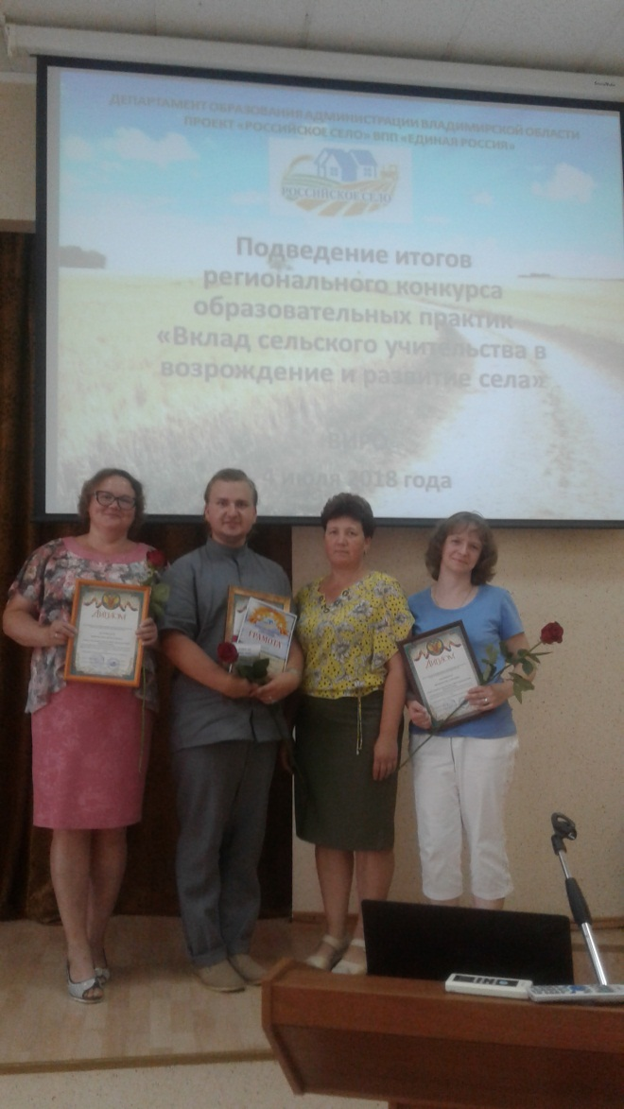
Региональный конкурс
образовательных практик
«Вклад сельского учительства в возрождение и развитие села»
Комаров Александр Александрович
(Краснооктябрьская школа) –
I место
в номинации «Ценности сельского образа жизни»
Шмырова Вера Вячеславовна, Баранова Ольга Сергеевна (Крутовская школа) -
III место
в номинации «Уроки прошлого и настоящего»

Slide 12
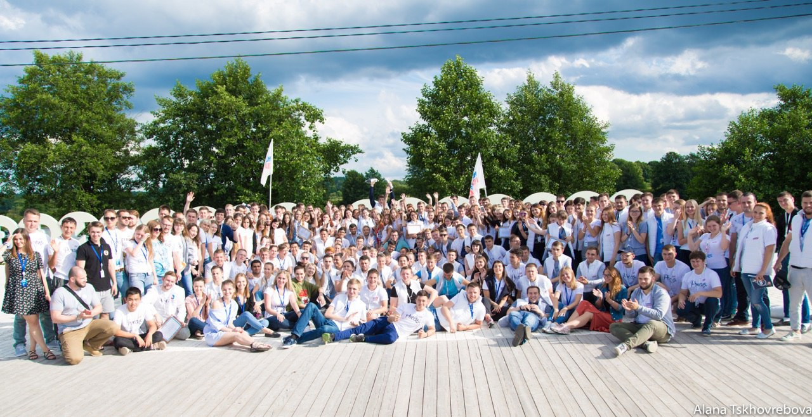
Фуфаева Дарья Дмитриевна
(Мелеховская школа №2) –
участник смены
«Образование будущего»

Slide 13
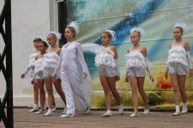
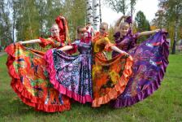
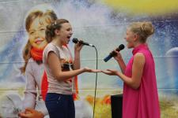
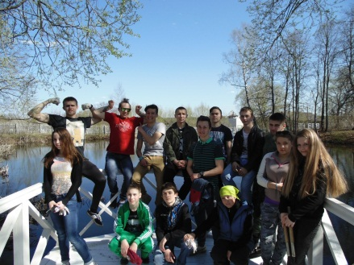
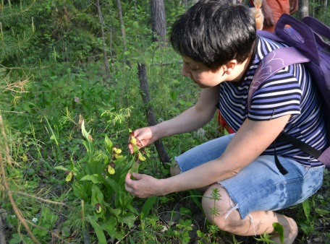
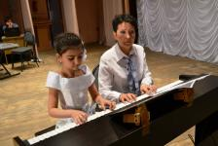
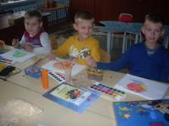
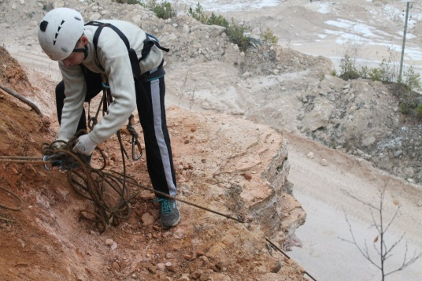
Дополнительное образование

Slide 14
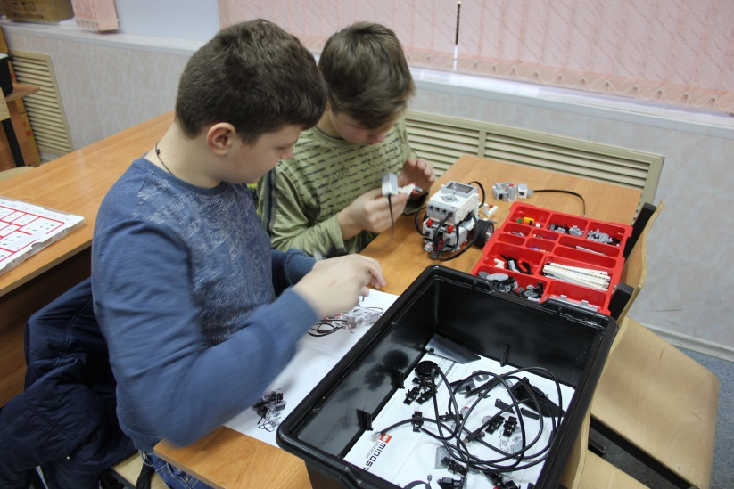
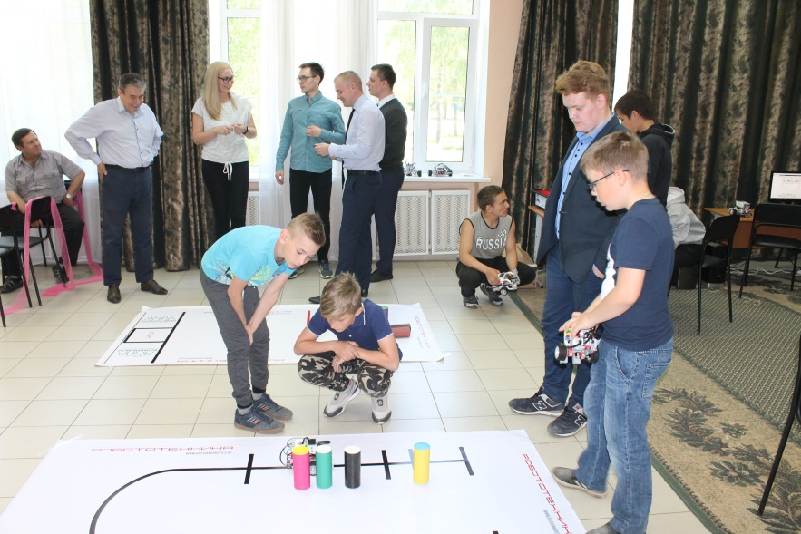
Развитие робототехнического направления и 3D-моделирования
Малыгинская СОШ
Клязьмогородецкая ООШ
Осиповская СОШ
Иваново-Эсинская СОШ
ДТДиМ
Из местного бюджета на создание сети инженерно-технических объединений выделено
2,5 млн. рублей

Slide 15
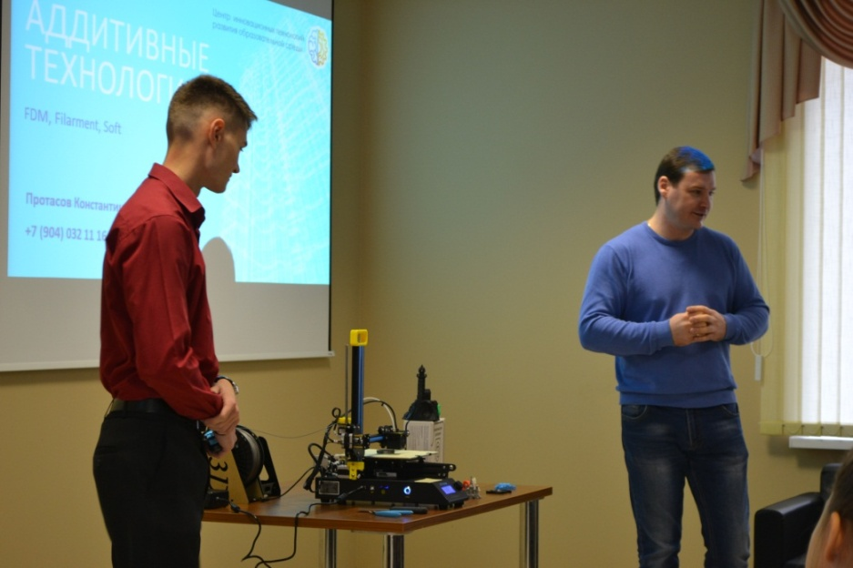
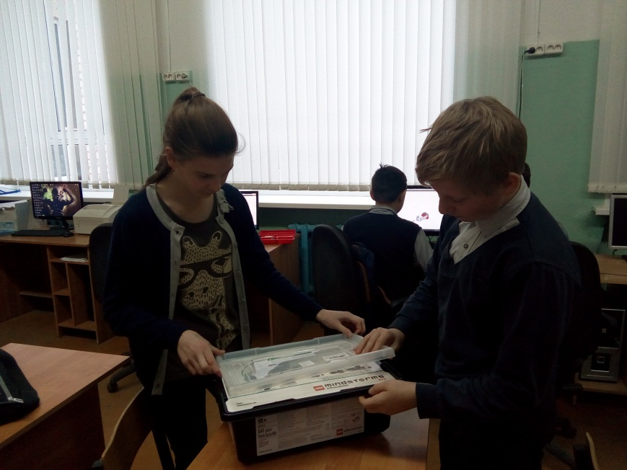
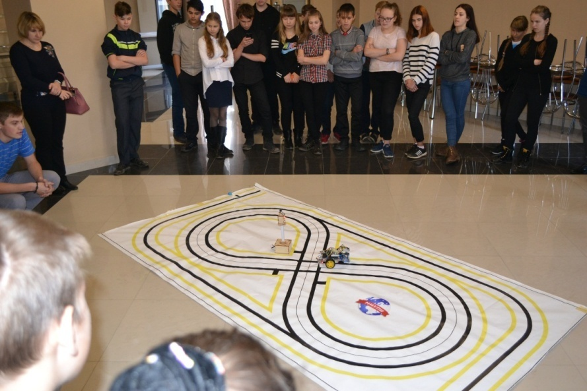
Заключено соглашение с
«Бизнес-инкубатором» г. Коврова

Slide 16
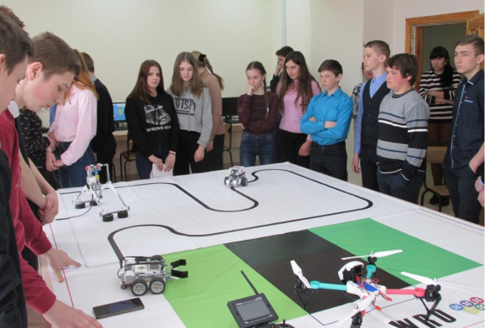
22 опорные организации по образовательной робототехнике
• МАОУ гимназия № 23 г. Владимира
• МБОУ СОШ №41, 44 г. Владимира
• МАОУ ДД(ю)Т г. Владимира
• МБОУ СОШ № 2, 10 г. Гусь- Хрустального
• МБОУ СОШ №11 г. Коврова
• МБОУ МУК г. Коврова
• МБОУ лицей № 1 г. Мурома
• МБОУ гимназия № 6 г. Мурома
• МБОУ СОШ № 8 г. Мурома
• МБОУ ДО ЦВР «Лад» ЗАТО Радужный
• МБОУ СОШ № 1, 6 г. Кольчугино
• МБОУ СОШ № 1 г. Лакинска
• МБОУ Небыловская СОШ
• МБОУ Анопинская СОШ
• МБОУ Вяткинская СОШ
• МБОУ СОШ №14 г.Александрова
• МБОУ СОШ №10 г.Струнино
• МБОУ СОШ №3 г.Гороховца
• МБОУ СОШ №9 г.Вязники
• МБОУ Красногорбатская СОШ
• МБОУ Новосельская СОШ
• МАУДО «Дворец творчества детей и молодежи» Ковровского района

Slide 17
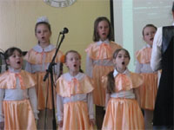
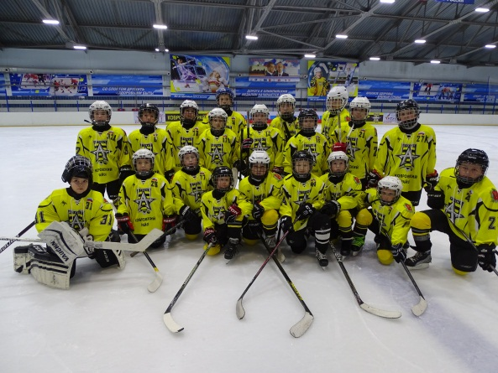
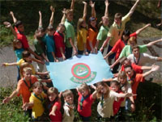
Охват дополнительным образованием
МАУДО «ДТДиМ»
191 объединение
2282 чел.
(74%)
МАУДО
«Дворец спорта»

Slide 18
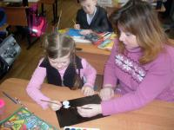
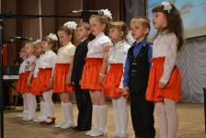
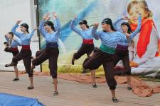
Интеграция общего и дополнительного образования
Образовательные организации
54 объединения
715 чел.
Учреждения дополнительного образования

Slide 19
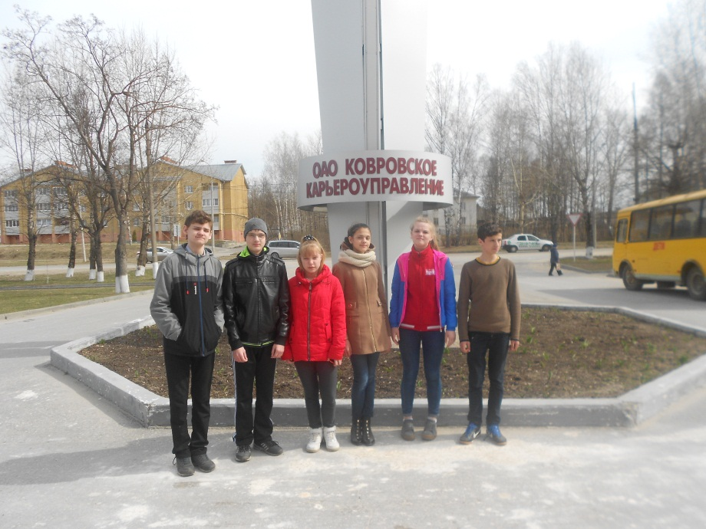
Профессиональная ориентация учащихся
экскурсии обучающихся на предприятия (ОАО «ЗиД», Фермерское хозяйство, ОАО «Сударь», КЗСК, ООО «Малыгинский хлеб», Почта России, пожарная часть г. Коврова, МО МВД России «Ковровский» и др.);
районный конкурс профессионального мастерства «Юный пахарь»;
проведение профориентационных мероприятий «Живи, учись и работай во Владимирской области
участие в Днях открытых дверей профессиональных образовательных организаций;
ежегодное участие в областном конкурсе на лучшую организацию профориетационной работы среди образовательных организаций

Slide 20
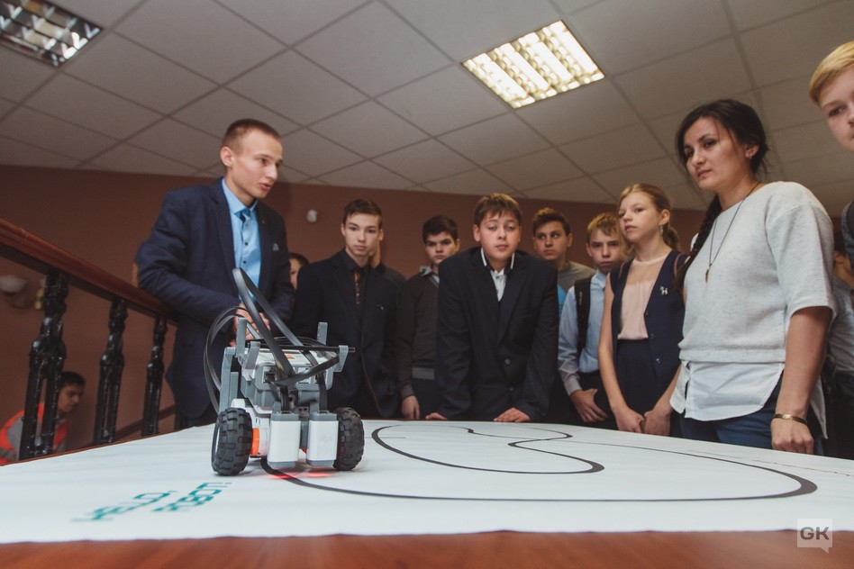
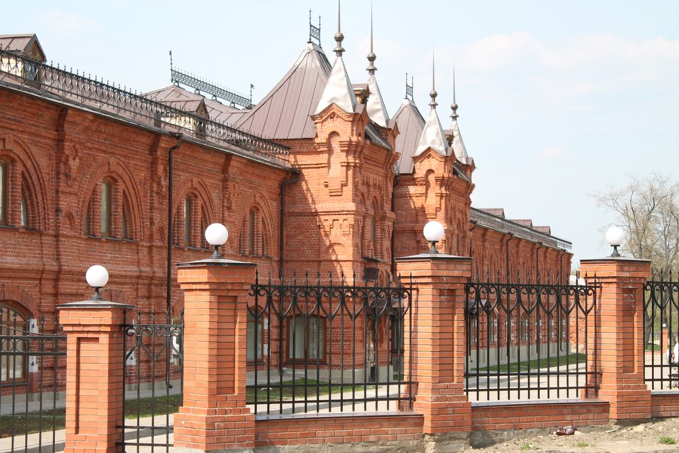
Взаимодействие
«Бизнес-инкубатором» г. Коврова
Реализация совместного со школами Ковровского района проекта по обучению финансовой
грамотности молодежи

Slide 21
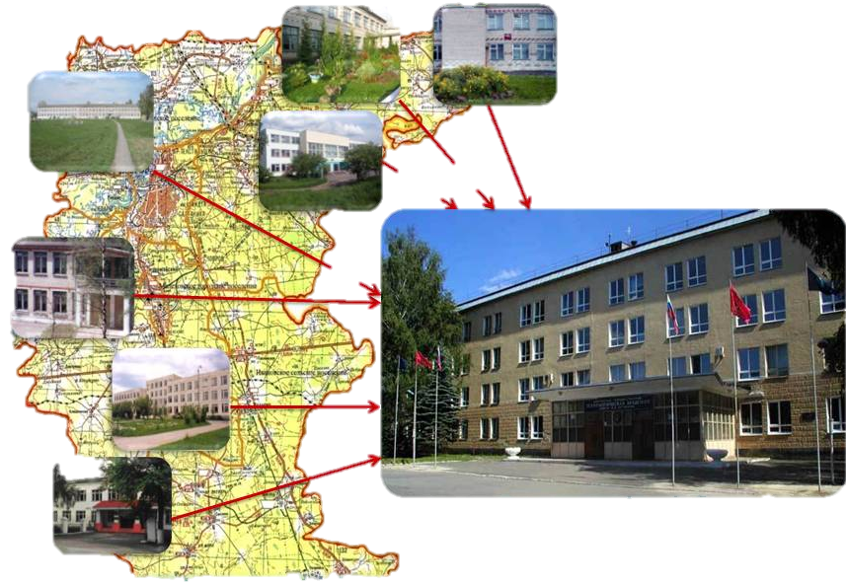
Сетевое взаимодействие
с КГТА

Slide 22
Проекты по профориентации

Slide 23
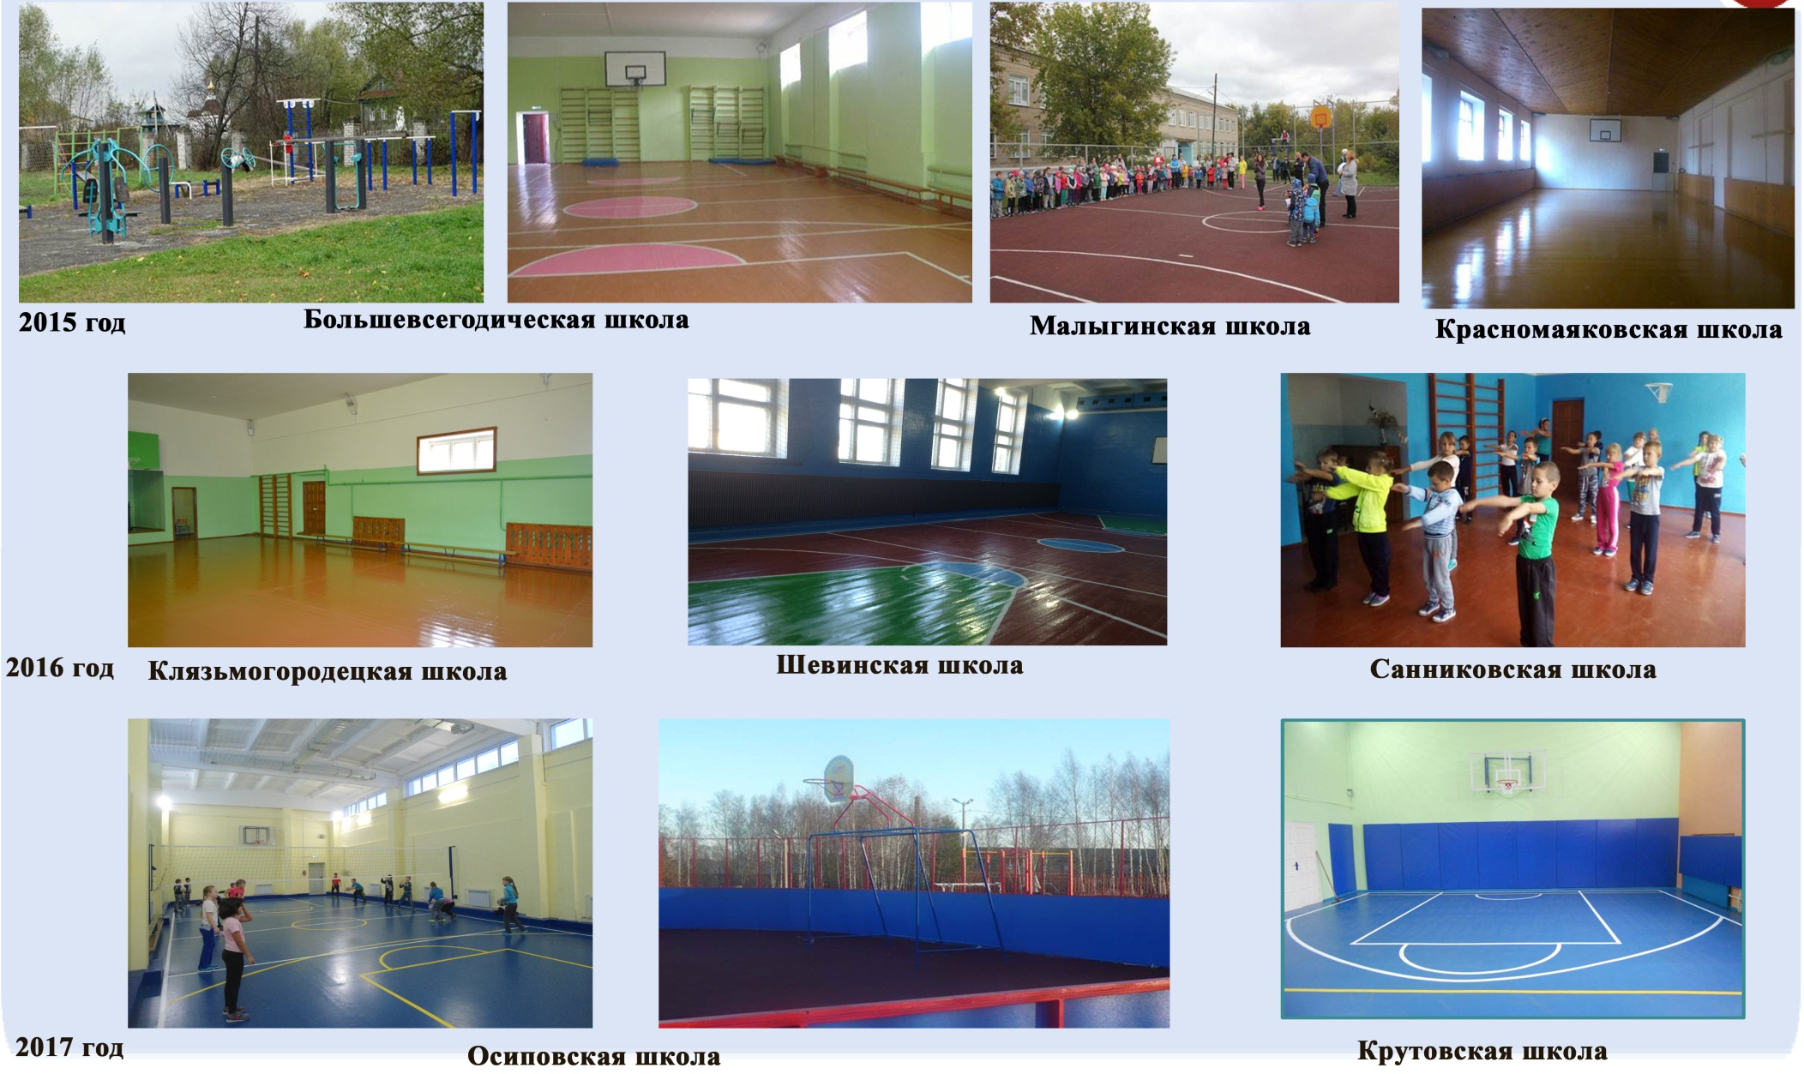
Участие в федеральной программе «Спорт -детям»

Slide 24
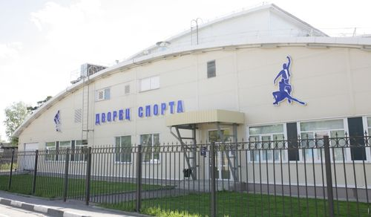
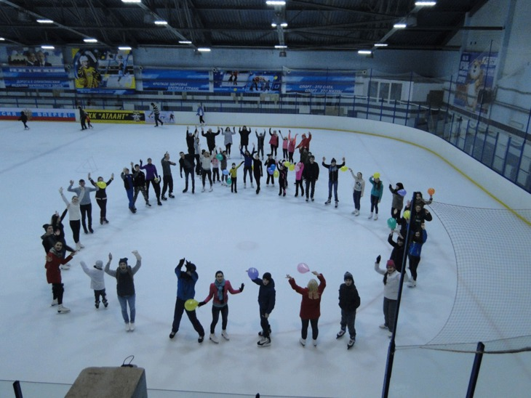
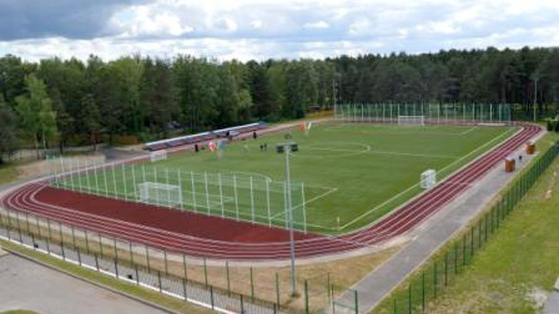
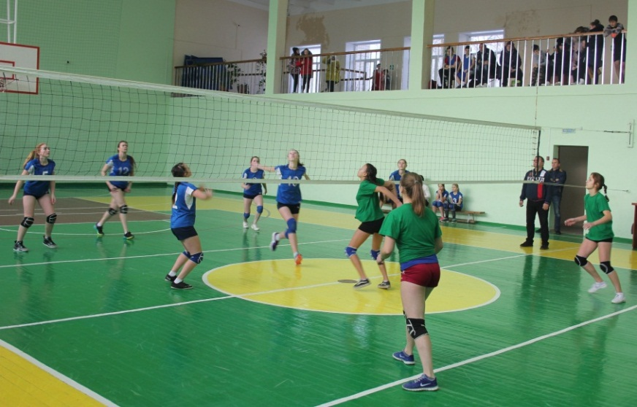
МАУДО «Дворец спорта»
39 тренировочных групп.
618 детей.
10 штатных тренеров-преподавателей, 9 тренеров-совместителей.
3 спортивных сооружения:
ледовая арена, футбольное поле, спортивный зал.
48 спортивных секций на базах школ

Slide 25
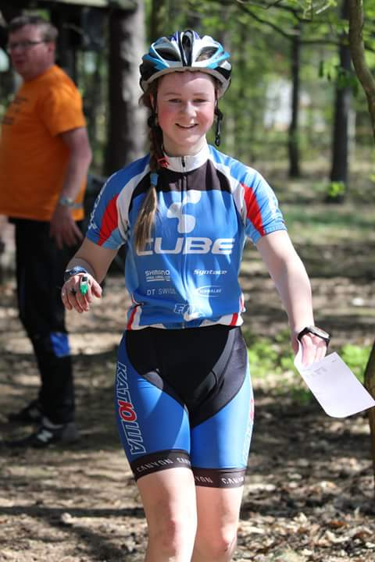
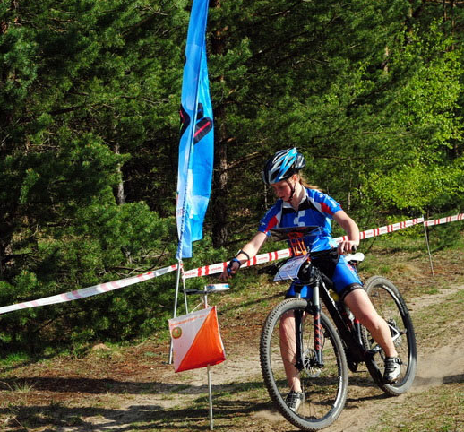
Спортивные достижения
Победитель Первенства Европы по спортивному ориентированию (велокросс – эстафета из трёх этапов) в Австрии
Рузанова Анастасия,
ученица Новопоселковской школы
Тренера:
Кудрявый Александр Павлович,
Архипова Жанна Владимировна

Slide 26
Количество обучающихся, награжденных знаком ГТО
2017-2018 учебный год
№ ступени | Всего участников | Из них девушки | ОО, принявшие участие
III ступень | 11 | 4 | Малыгинская СОШ-11
IV ступень | 30 | 14 | Красномаяковская ООШ – 7 Малыгинская СОШ -12 Клязьмогородецкая ООШ - 3 Новопоселковская СОШ -3 Осиповская СОШ -5
V ступень | 23 | 11 | МСШ №1 - 4 Малыгинская СОШ-10 Осиповская СОШ -3 Новопоселковская СОШ-3 Краснооктябрьская СОШ - 3
Всего | 64 | 29

Slide 27
Патриотическое воспитание

Slide 28
Патриотическое воспитание
Областной слет Юнармейцев
Форум движения Юнармия

Slide 29
Военно-патриотические клубы
92 человека

Slide 30
Военно-патриотические клубы
ВПК «Ратник»
ВПК «Гром»
ВПК «Звезда»
ВПК «Патриот»
ВПК «Арсенал»

Slide 31
Город-герой Волгоград

Slide 32
Экскурсионные поездки
г. Москва
г. Санкт-Петербург
г. Н. Новгород
г. Тула
г. Ярославль
г. Кострома
города Владимирской области

Slide 33
Экскурсионные поездки

Slide 34
Организация отдыха детей
На отдых и оздоровление детей выделено
более 5 млн. рублей, из них – 2,5 млн. из местного бюджета

Slide 35
Организация отдыха детей
1191
лагеря
на базе ОО
39
лагеря труда
и отдыха
200
116
загородные
лагеря
санатории

Slide 36
В 8 образовательных организациях проведено лицензирование медицинских блоков. Закуплено новое оборудование.

Slide 37
Создание безопасных условий пребывания детей в ОО
системы видеонаблюдения;
кнопки экстренного вызова полиции;
система контроля управления доступом (СКУД);
металлодетекторы

Slide 38
Дети – сироты и дети, оставшиеся без попечения родителей

Slide 39
Профилактика социального сиротства
За 2 летних месяца изъято 8 детей

Slide 40
Приобретение квартир для детей-сирот

Slide 41
КЛЮЧЕВАЯ ЦЕЛЬ
Повышение качества и доступности общего образования
ЗАДАЧИ НА 2018 ГОД
Реализация ФГОС и ФГОС для лиц с ОВЗ в общеобразовательных организациях
Внедрение новых методов обучения и воспитания, образовательных технологий, а также обновление содержания и совершенствование методов обучения предметной области «Технология»
Внедрение национальной системы профессионального роста педагогических работников, охватывающей не менее 50 процентов учителей общеобразовательных организаций
Создание современной и безопасной цифровой образовательной среды
Развитие школьных библиотек и школьных информационно-библиотечных центров
Повышение качества образования в школах с низкими результатами и в школах, функционирующих в неблагоприятных социальных условиях

Slide 42
С началом
нового
2018 -2019
учебного года!

